Slide 1


Муниципальное автономное дошкольное образовательное учреждение «Детский сад комбинированного вида № 4 «Солнышко»
«Кто такой
учитель-дефектолог?»
Исполнители:
Учитель - дефектолог
Ширяева Ольга Александровна
Учитель – дефектолог
Палтусова Надежда Евгеньевна
Арамиль, 2023

Slide 2
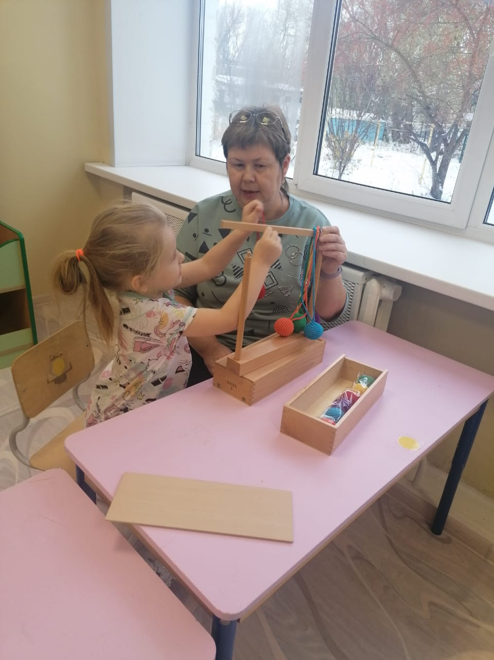
Ширяева Ольга Александровна
Образование: высшее
Москва Университет Российской академии образования, 1999
квалификация: Психолог. Преподаватель психологии по специальности «Психология»
Профессиональная переподготовка:
АНО ДПО «Академия повышения квалификации и профессионального развития», 2022
«Учитель-дефектолог»

Slide 3
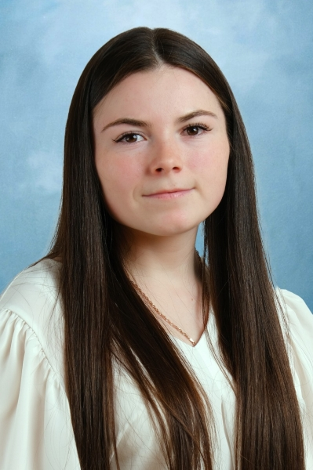
Палтусова Надежда Евгеньевна
Образование: среднее-профессиональное, Уральский колледж бизнеса, управления и технологии красоты Профессиональная переподготовка:
АНО ДПО «Академия повышения квалификации и профессионального развития», 2022
«Учитель-дефектолог»

Slide 4

Учитель-дефектолог – кто это?
В чём заключается работа учителя – дефектолога?
Зачем ребёнку занятия с учителем – дефектологом?

Slide 5
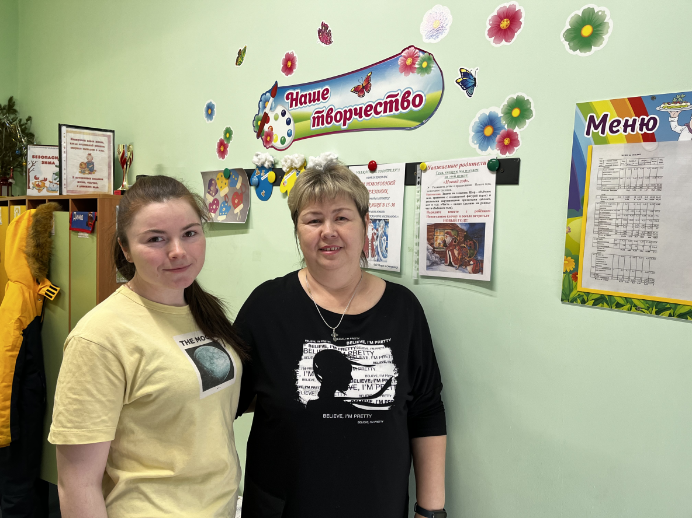
Кто такой учитель-дефектолог?
Учитель - дефектолог - это специалист, который занимается изучением, обучением, воспитанием и социализацией детей с ограниченными возможностями здоровья и детей, имеющих особые образовательные потребности.

Slide 6
Известные учёные- дефектологи
Россия подарила миру великие имена, которые составляют золотой фонд нации, таких выдающихся учёных-дефектологов как:
Владимир Михайлович Бехтерев - русский невролог, психиатр и психолог, основатель научной школы;
Граборов Алексей Николаевич - основатель системы воспитания сенсорной культуры;
Занков Леонид Владимирович - отечественный психолог, дефектолог и педагог, ученик Л. С. Выготского;
Певзнер Мария Семёновна - российский ученый, врач-психиатр, психолог, дефектолог и педагог;
Кащенко Всеволод Петрович - руководитель первого санатория-школы для особенных детей;
Выготский Лев Семёнович - дефектолог-экспериментатор, исследователь дефектологии;
Гнездилов Михаил Федотович - отечественный олигофренопедагог.

Slide 7
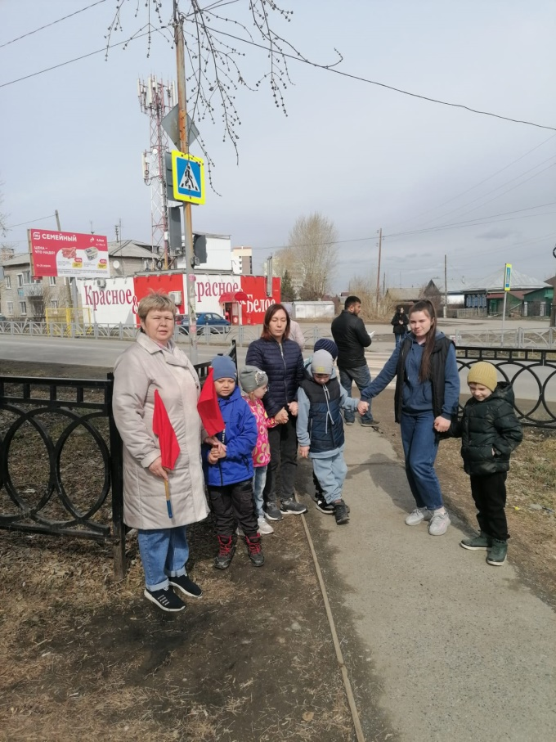
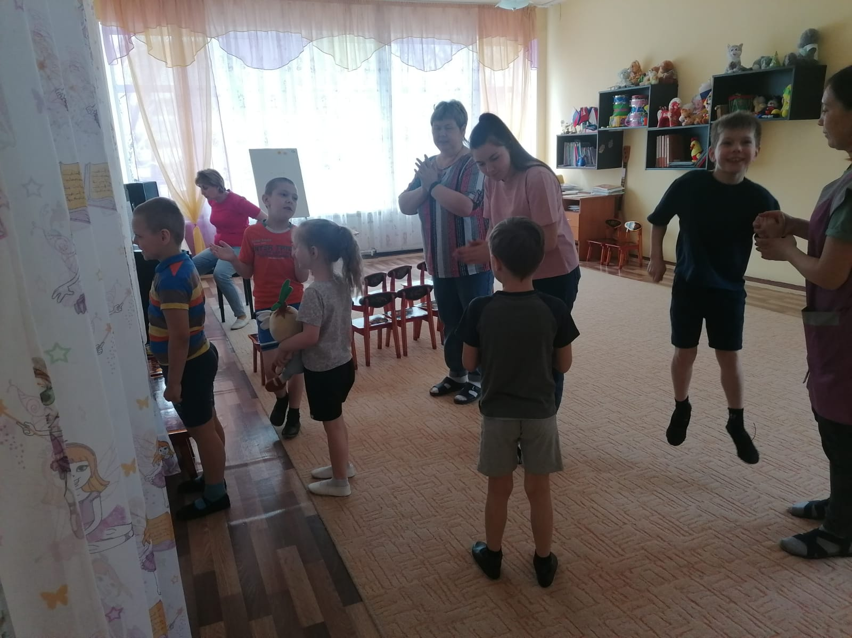
Целью работы учителя-дефектолога является создание условий для развития и адаптации ребёнка в различных сферах жизни: социальной, учебной, бытовой и максимальная компенсация отклоняющегося развития.

Slide 8
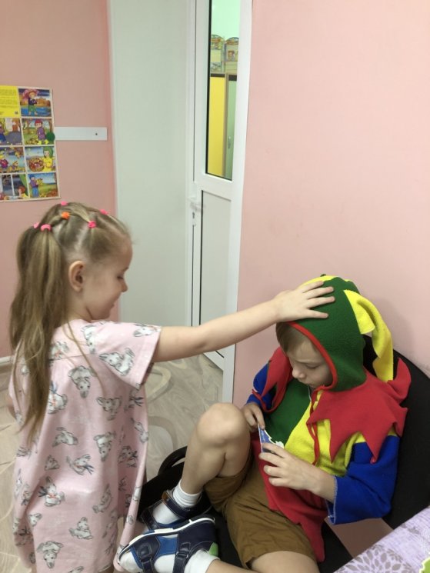
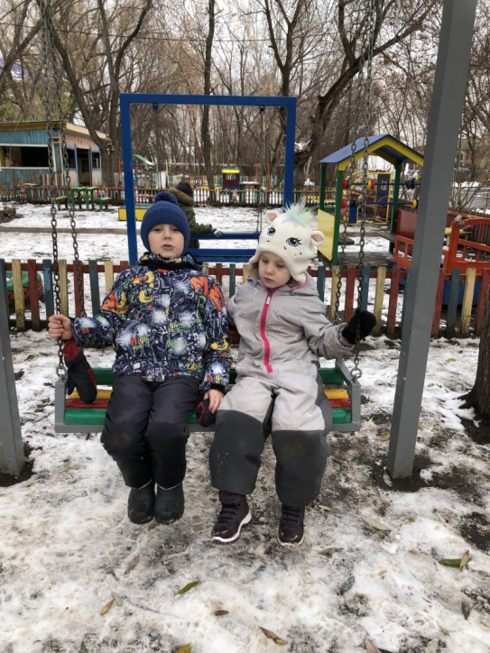
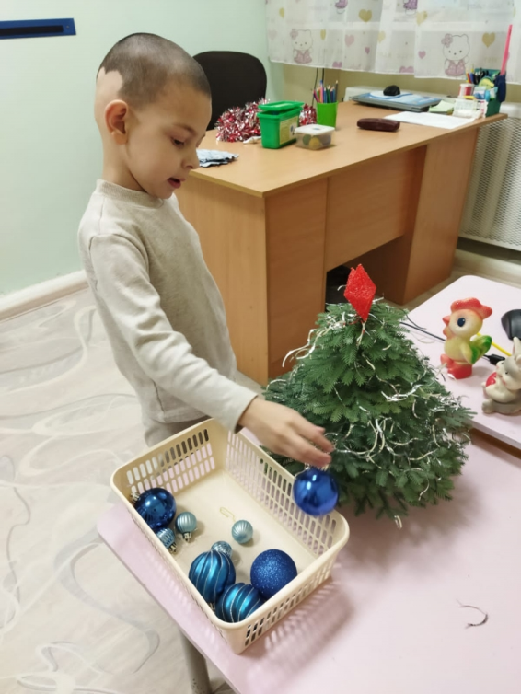
Главная задача дефектолога - определить индивидуальный маршрут развития, воспитания и обучения ребёнка, а в дальнейшем максимально насколько это возможно подготовить ребёнка к обучению в школе, оказать психологическую и консультативную поддержку родителям.

Slide 9
Направления работы учителя - дефектолога
Диагностическое - выявление уровня актуального развития и зоны ближайшего развития;
Коррекционное – преодоление и компенсация отклонений развития;
Консультативно – просветительское и профилактическое – оказание помощи родителям в воспитании и обучении ребенка;
Организационно – методическое – участие в ППконсилиумах, методических объединениях.

Slide 10
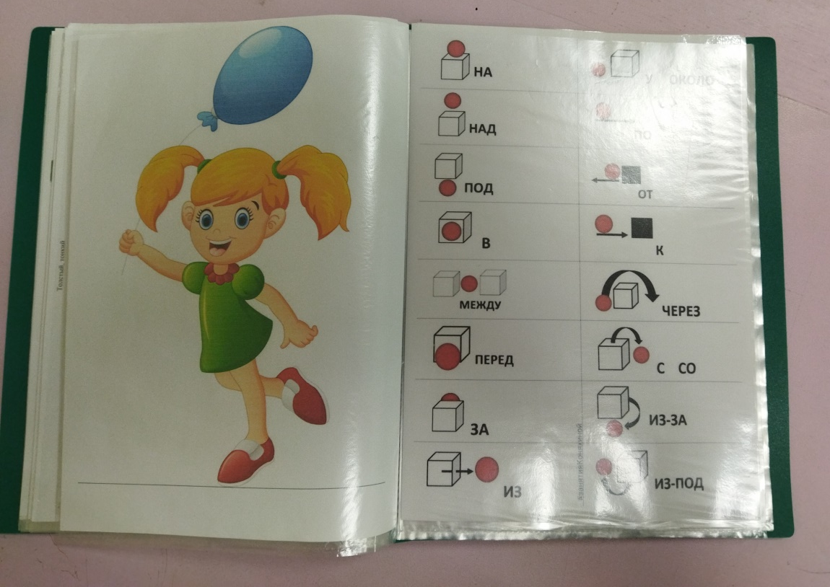
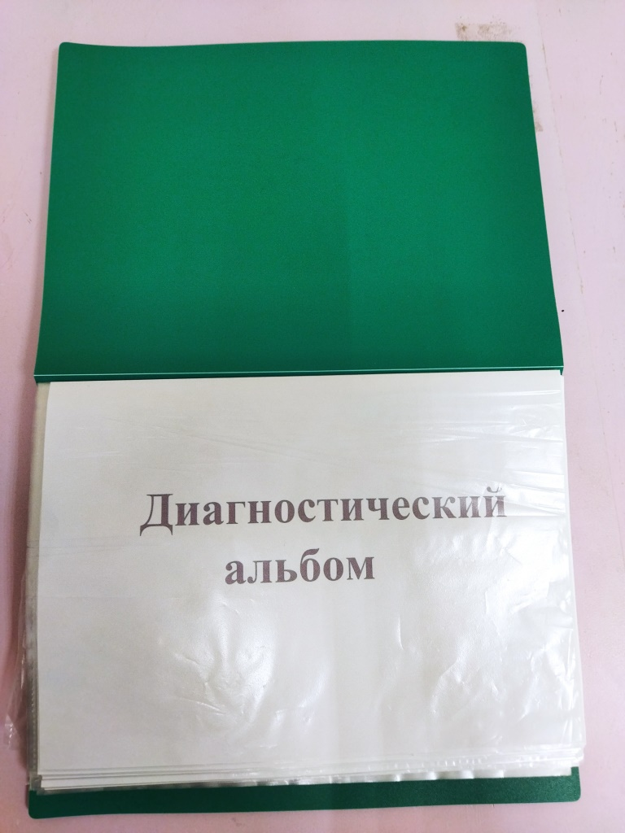
Диагностическое направление

Slide 11
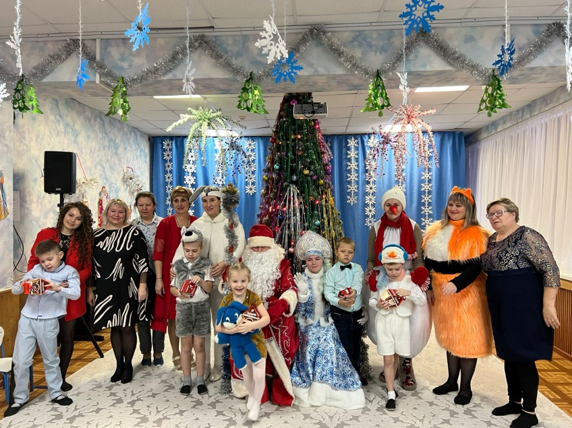
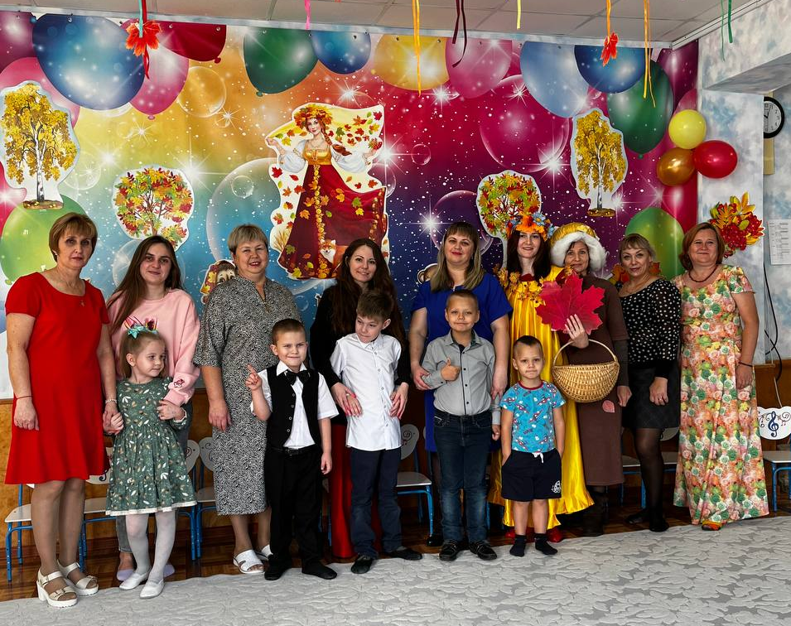
Консультативно – просветительское и профилактическое направление
Работа с родителями
Беседы, консультации
Родительские собрания
Выполнение домашних заданий
Информационно-педагогические материалы
Совместные праздники

Slide 12
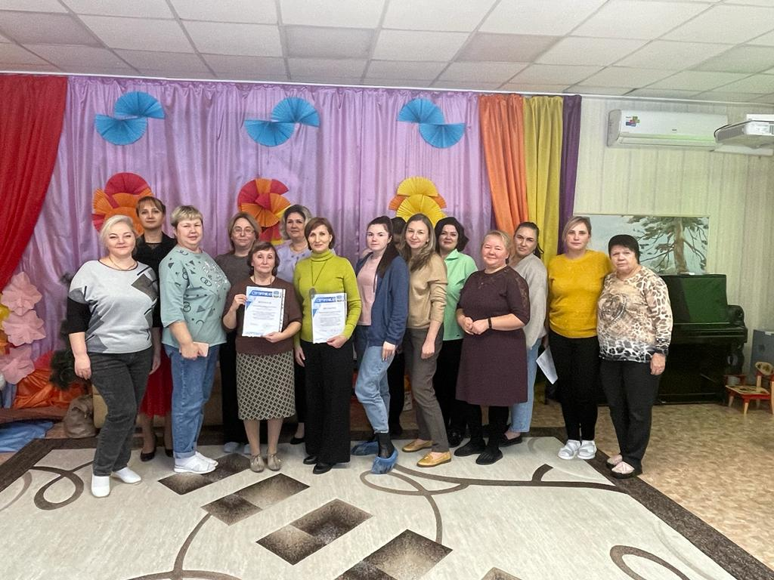
Организационно – методическое направление

Slide 13
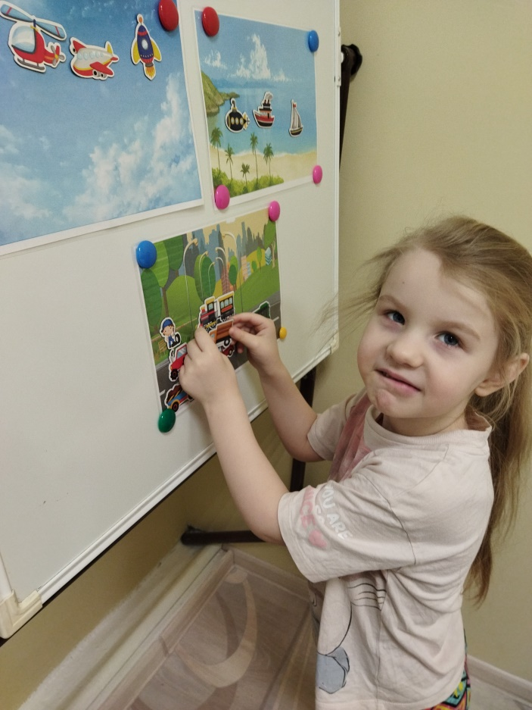
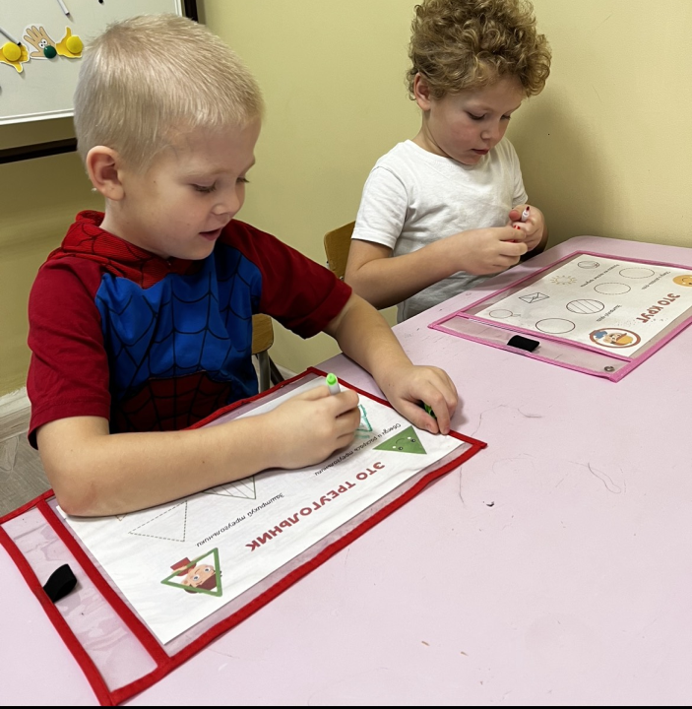
Коррекционно-развивающее направление
Подгрупповые занятия
Индивидуальные занятия

Slide 14
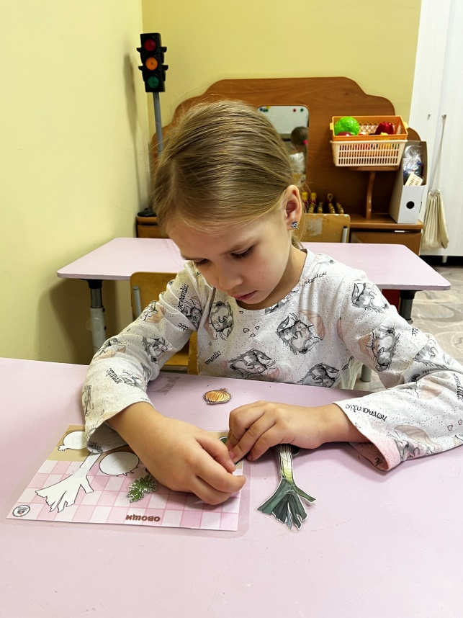
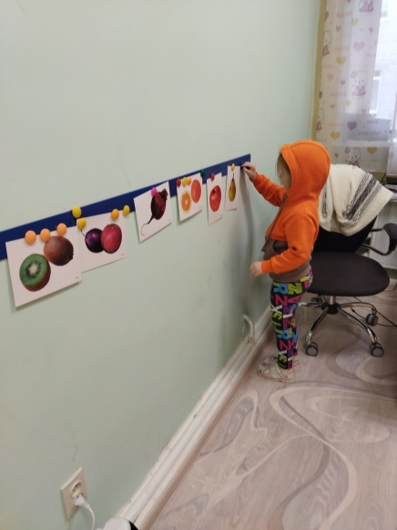
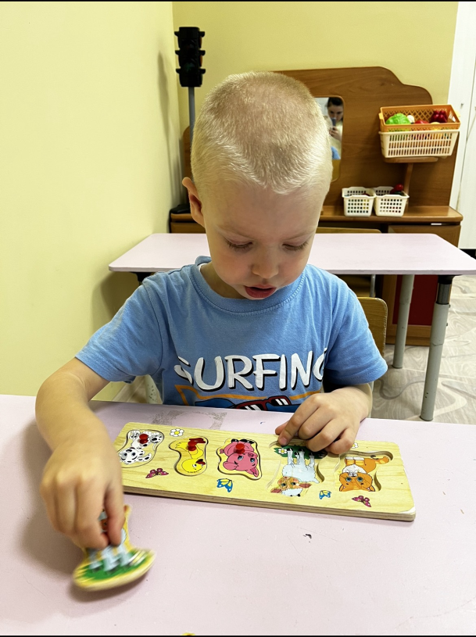
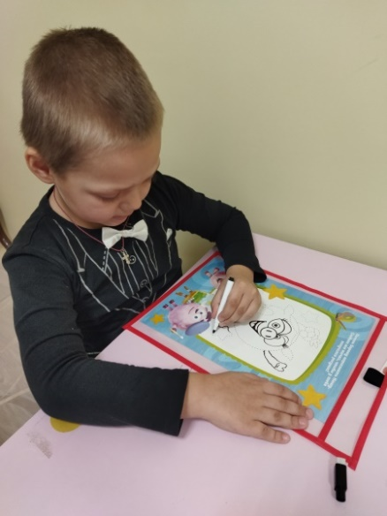
Ознакомление с окружающим миром

Slide 15
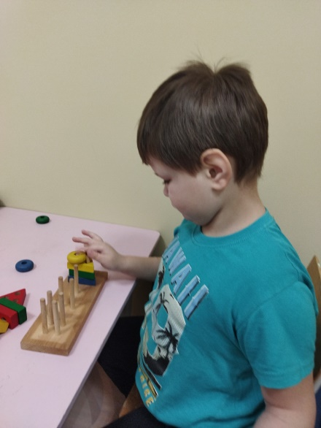
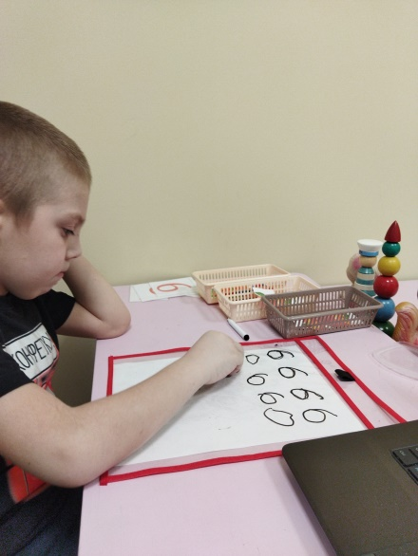
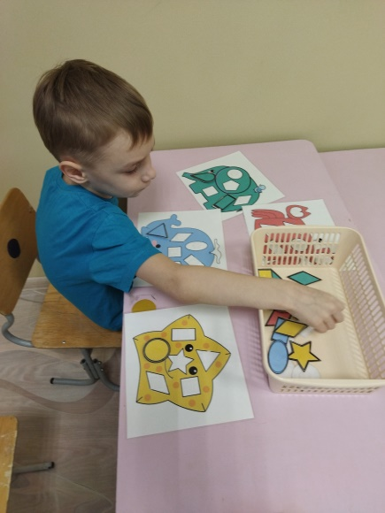
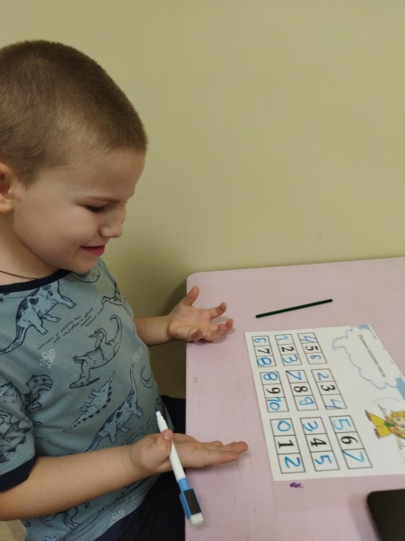
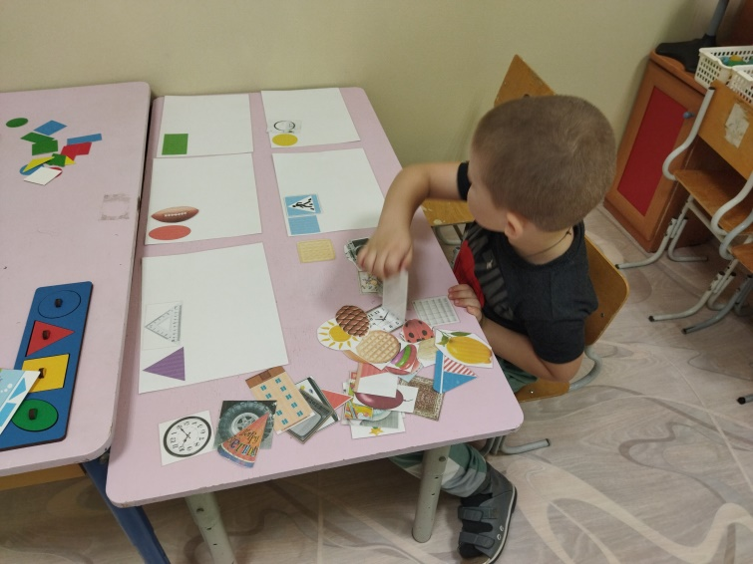
Формирование математических представлений.

Slide 16
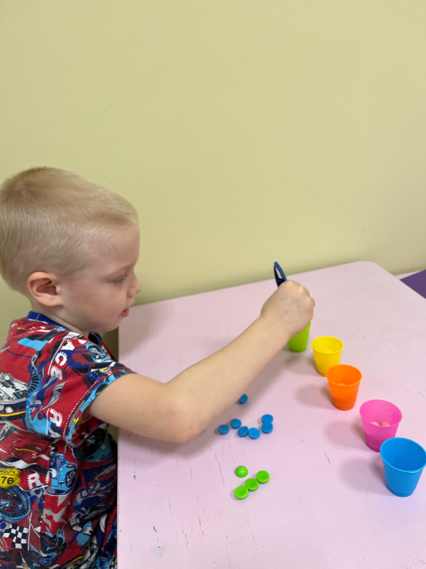
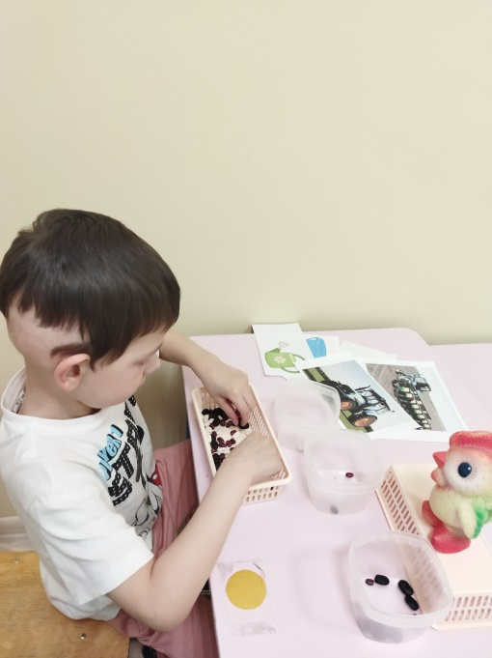
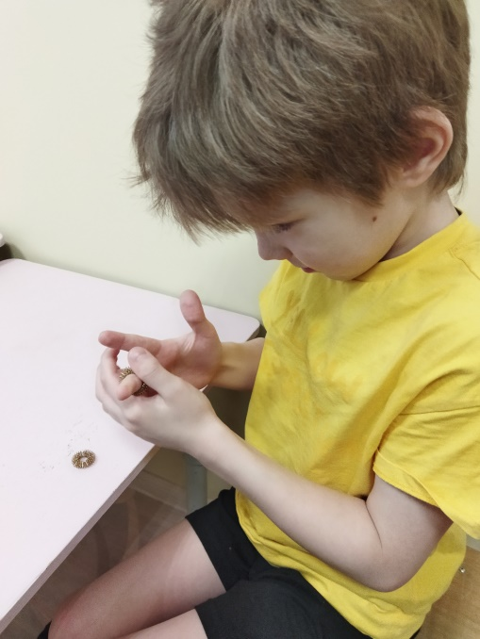
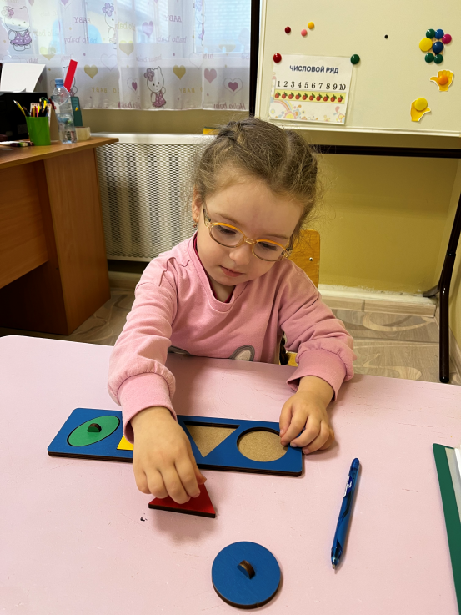
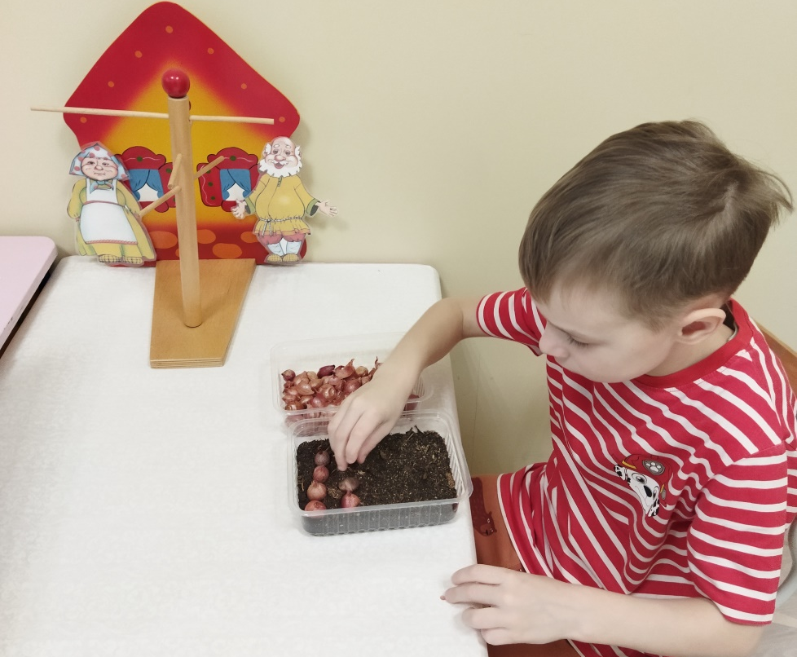
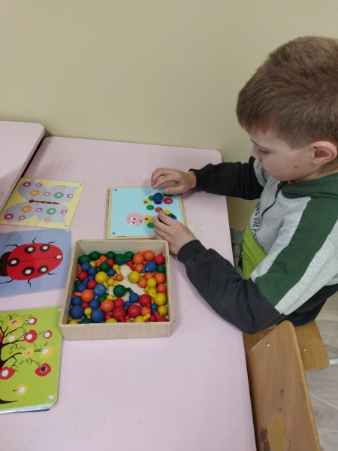
Сенсомоторное развитие

Slide 17
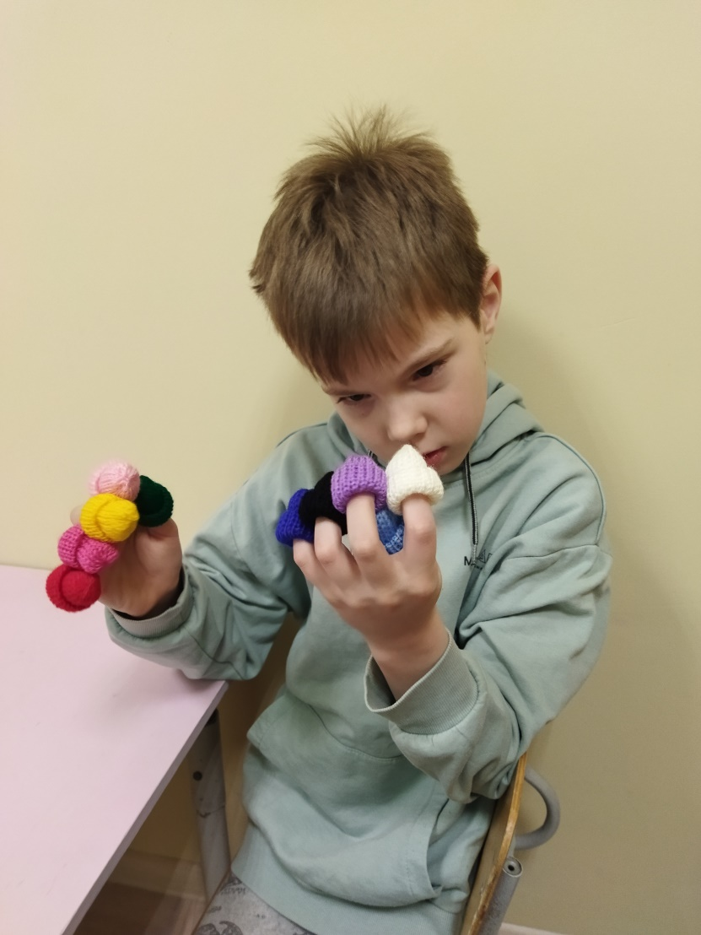
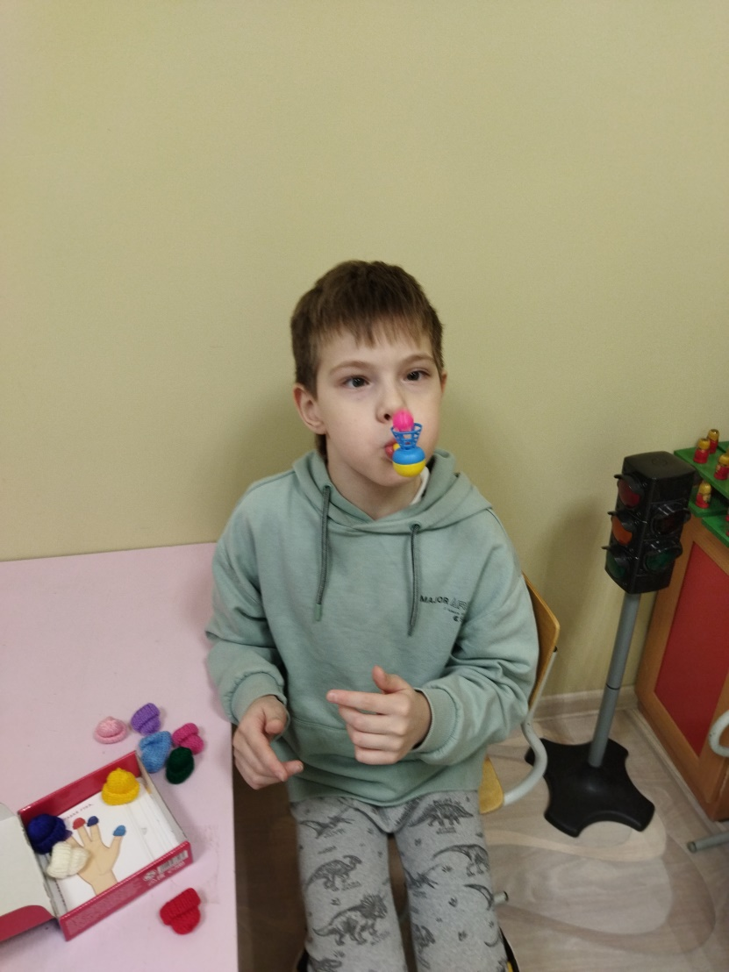
Развитие речи

Slide 18
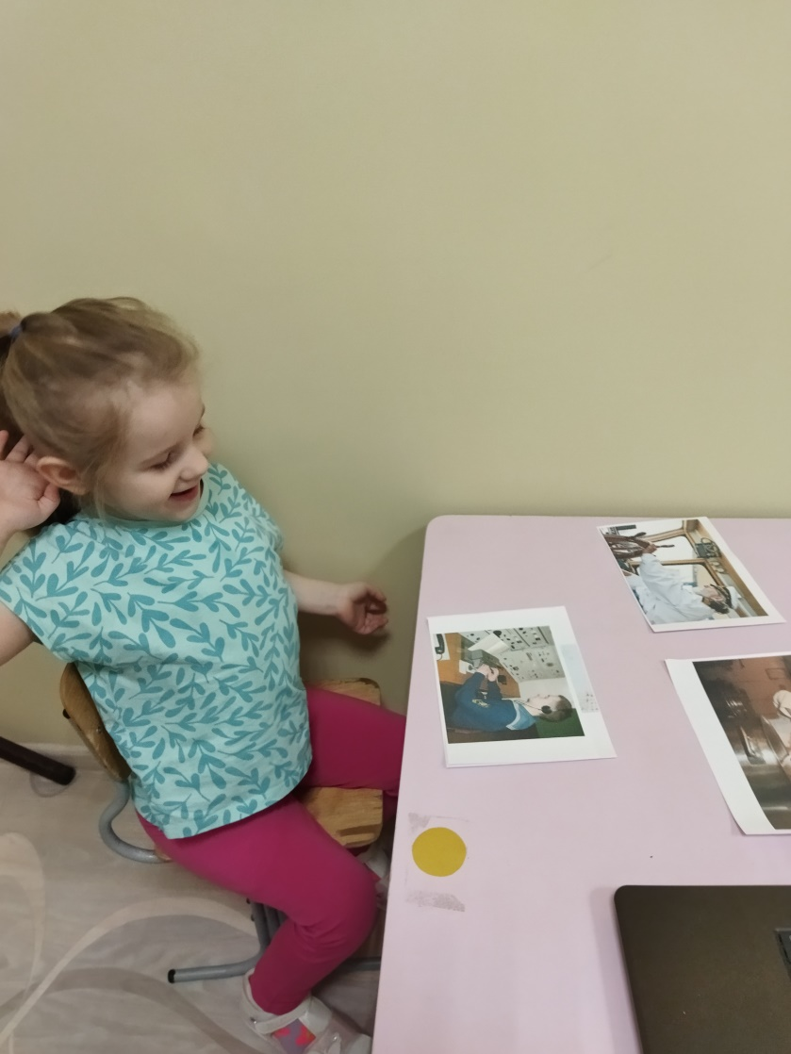
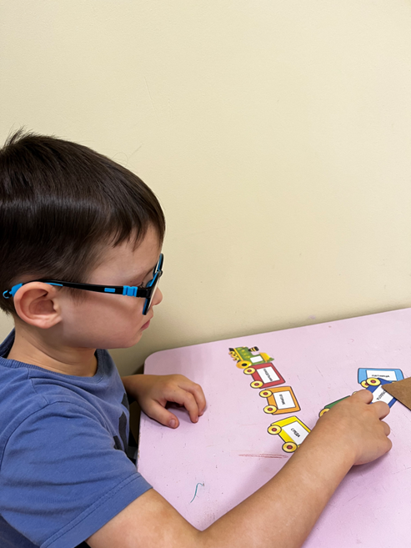
Обучение грамоте

Slide 19
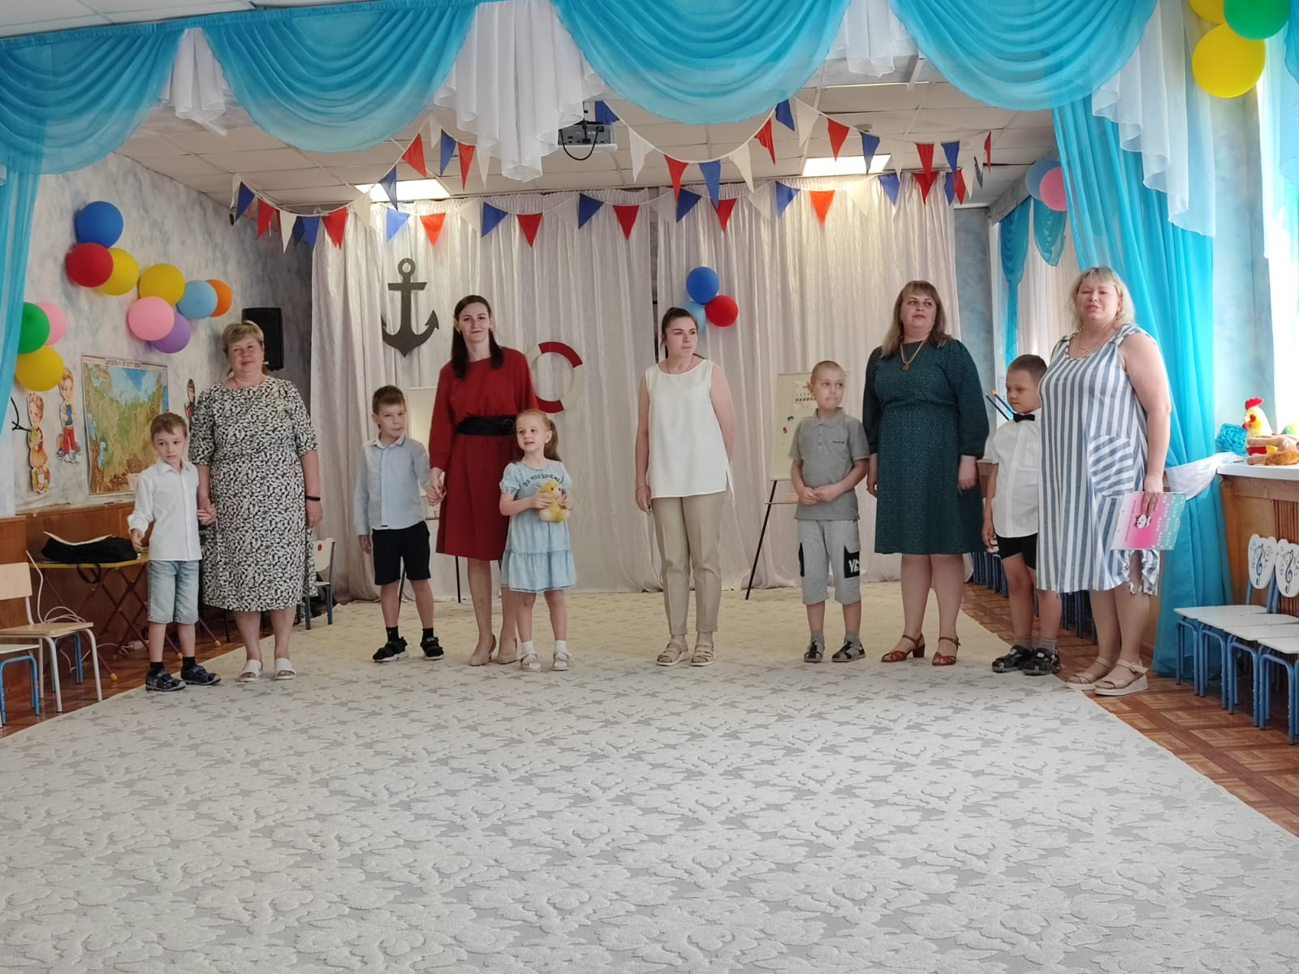
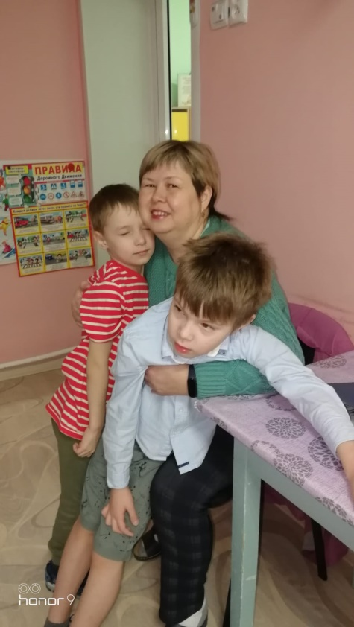
Учитель - дефектолог - это педагог, который помогает ребёнку познать всё или почти всё из того, что он должен знать по возрасту, но не успел в силу особенностей своего развития.

Slide 20
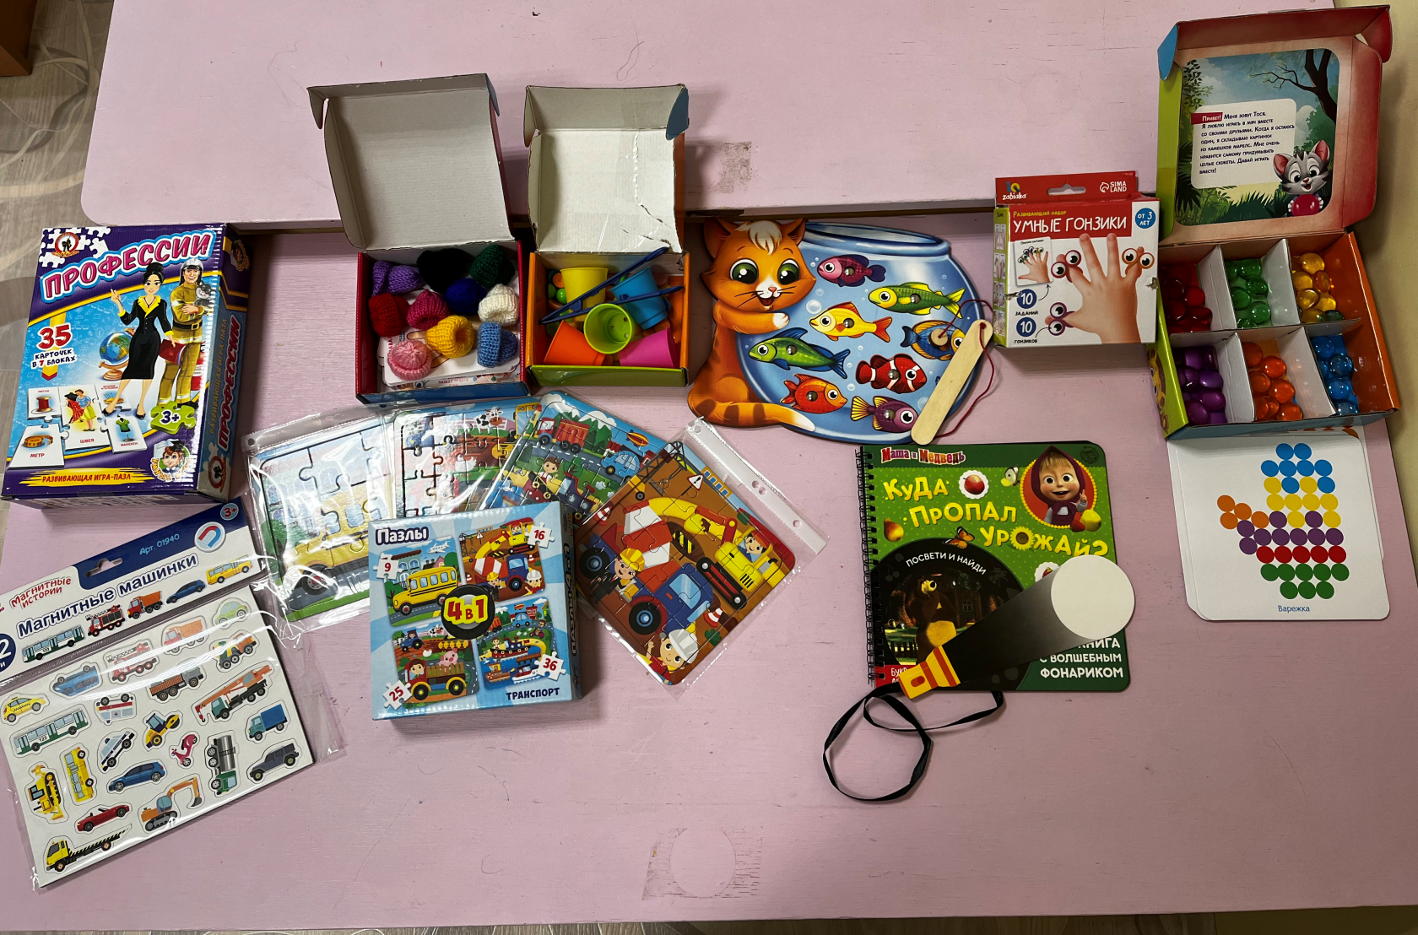
А ТЕПЕРЬ ЗАНЯТИЕ!!!
«Виды транспорта»

Slide 21
Спасибо за внимание!!!

